Slide 1


ST 101
MEGAZONECLOUD
CTC AWS SA 이성원 l seongwon@mz.co.kr
Copyright 2022 © MEGAZONECLOUD CORP. ALL RIGHT RESERVED.

Slide 2

INDEX
클라우드 컴퓨팅이란?
AWS를 사용하는 이유
AWS 주요 서비스
AWS 보안
AWS Support Plan
MEGAZONECLOUD
Q&A
Copyright 2022 © MEGAZONECLOUD CORP. ALL RIGHT RESERVED.

Slide 3

1. 클라우드 컴퓨팅이란?
Copyright 2022 © MEGAZONECLOUD CORP. ALL RIGHT RESERVED.

Slide 4


1. 클라우드 컴퓨팅이란?
ON-PREMISES vs. CLOUD COMPUTING
[ON-PREMISES / IDC] 데이터 센터 구축 및 하드웨어 구매
높은 초기 투자 비용
한정된 용량
많은 공수 및 소요시간
Copyright 2022 © MEGAZONECLOUD CORP. ALL RIGHT RESERVED.

Slide 5

1. 클라우드 컴퓨팅이란?
ON-PREMISES vs. CLOUD COMPUTING
[CLOUD COMPUTING] 필요할 때 언제나
사용한 만큼만 지불
유연한 용량
적은 노력 및 소요시간
Copyright 2022 © MEGAZONECLOUD CORP. ALL RIGHT RESERVED.

Slide 6
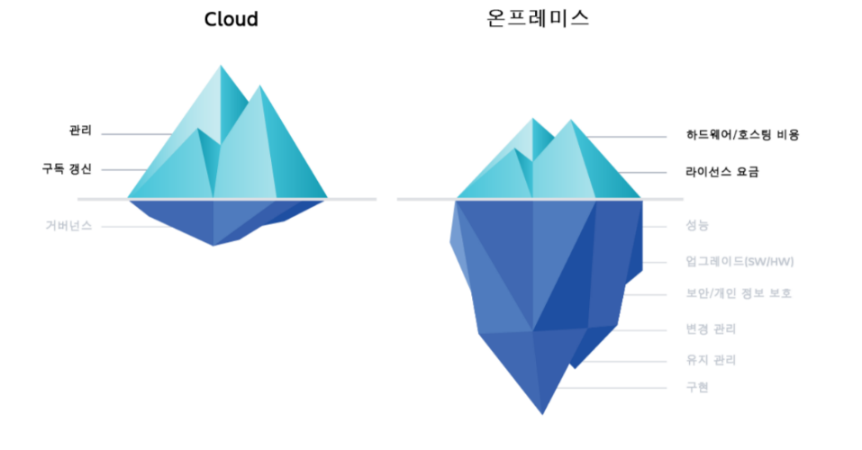
1. 클라우드 컴퓨팅이란?
운영비용
Copyright 2022 © MEGAZONECLOUD CORP. ALL RIGHT RESERVED.

Slide 7






1. 클라우드 컴퓨팅이란?
클라우드 컴퓨팅의 이점
고정 비용을 가변 비용으로 대체
운영 비용 절감
탄력적 운영 및 확장
속도 및 민첩성
핵심 비즈니스 집중
글로벌 확장
Copyright 2022 © MEGAZONECLOUD CORP. ALL RIGHT RESERVED.

Slide 8

1. 클라우드 컴퓨팅이란?
고정비용을 가변비용으로 대체
ON-PREMISES
CLOUD COMPUTING
VS
많은 초기자본 투자비용 발생
초기 투자비용 없음
사용한 만큼만 과금
Copyright 2022 © MEGAZONECLOUD CORP. ALL RIGHT RESERVED.

Slide 9
1. 클라우드 컴퓨팅이란?
운영비용 절감
자원낭비
자원낭비
ON & OFF
빠른 성장 트래픽
서비스 중단
자원낭비
자원낭비
변하기 쉬운 트래픽
예측 가능한 트래픽
Copyright 2022 © MEGAZONECLOUD CORP. ALL RIGHT RESERVED.

Slide 10
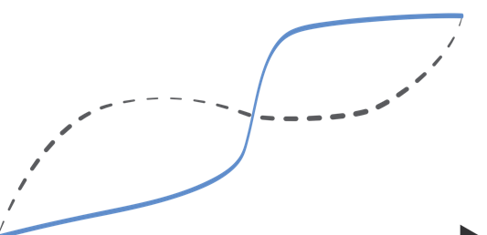
1. 클라우드 컴퓨팅이란?
탄력적 운영 및 확장
AWS
실제 트래픽
실제 트래픽
고객 불만족
트래픽 예측
낭비
비탄력적
탄력적
Copyright 2022 © MEGAZONECLOUD CORP. ALL RIGHT RESERVED.

Slide 11

1. 클라우드 컴퓨팅이란?
속도 및 민첩성
FEW WEEKS
FEW MINUTES
다양한 시도가 이루어질 수 없음
실패의 비용이 높음
혁신 속도가 느려 짐
다양한 시도를 할 수 있음
실패의 비용이 낮음
끊임 없는 혁신 가능
Copyright 2022 © MEGAZONECLOUD CORP. ALL RIGHT RESERVED.

Slide 12
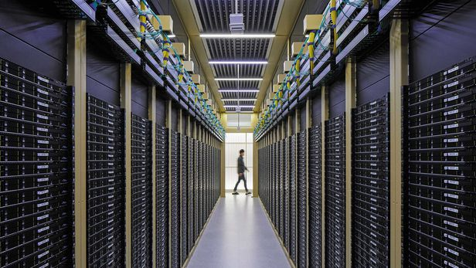

1. 클라우드 컴퓨팅이란?
핵심 비즈니스 집중
AWS가 대신 관리
비즈니스 본연에 집중
데이터센터 구축 및 업그레이드
신규 하드웨어 구매 및 설치
신규 소프트웨어 설치 및 구성
소비자 만족
신규 제품 및 서비스
혁신
Copyright 2022 © MEGAZONECLOUD CORP. ALL RIGHT RESERVED.

Slide 13
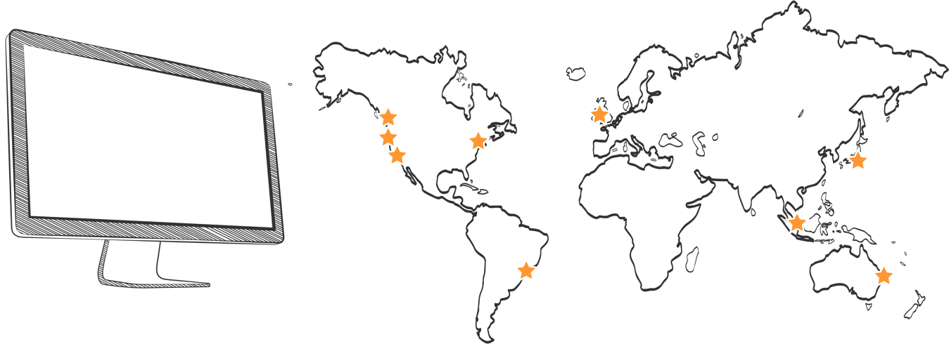

1. 클라우드 컴퓨팅이란?
글로벌 확장
ㅇ
Copyright 2022 © MEGAZONECLOUD CORP. ALL RIGHT RESERVED.

Slide 14
1. 클라우드 컴퓨팅이란?
정리하면
초기 투자나 장기 계약 없이
인터넷을 통해 IT 리소스와 애플리케이션을
원할 때 언제든지
사용한 만큼만 요금을 내는 서비스
Copyright 2022 © MEGAZONECLOUD CORP. ALL RIGHT RESERVED.

Slide 15
2. AWS를 사용하는 이유
Copyright 2022 © MEGAZONECLOUD CORP. ALL RIGHT RESERVED.

Slide 16

2. AWS를 사용하는 이유
AWS는 무엇인가요?
아마존닷컴의 클라우드 컴퓨팅 사업부. 현재 클라우드 컴퓨팅 분야에서 압도적인 세계 1위
정부, 의료, 금융, 스타트업, IT 등 대부분의 산업에서 AWS를 적극적으로 활용하고 있음
Copyright 2022 © MEGAZONECLOUD CORP. ALL RIGHT RESERVED.

Slide 17
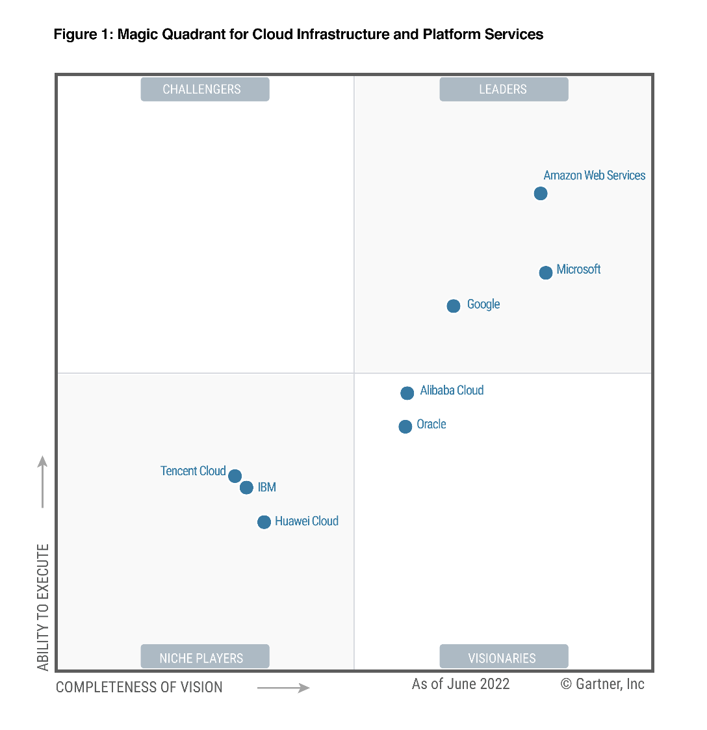
2. AWS를 사용하는 이유
클라우드 리더
Gartner는 12년 연속으로 AWS를
클라우드 인프라 및 플랫폼 서비스(CIPS) 리더 선정
Source : Gartner, Magic Quadrant for Cloud Infrastructure and Platform Services 2022
Copyright 2022 © MEGAZONECLOUD CORP. ALL RIGHT RESERVED.

Slide 18
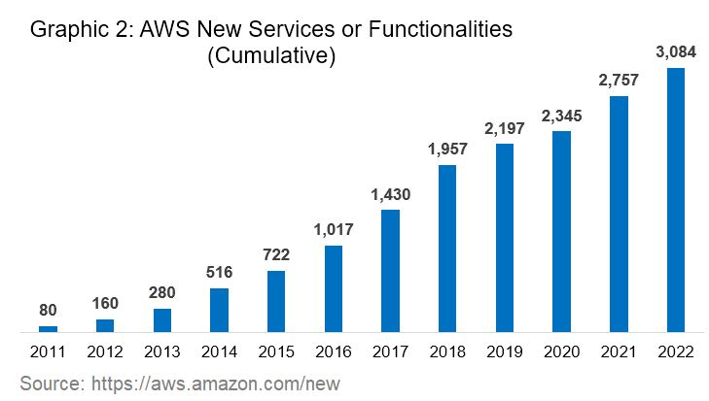
2. AWS를 사용하는 이유
빠르고 지속적인 혁신 속도
Copyright 2022 © MEGAZONECLOUD CORP. ALL RIGHT RESERVED.

Slide 19
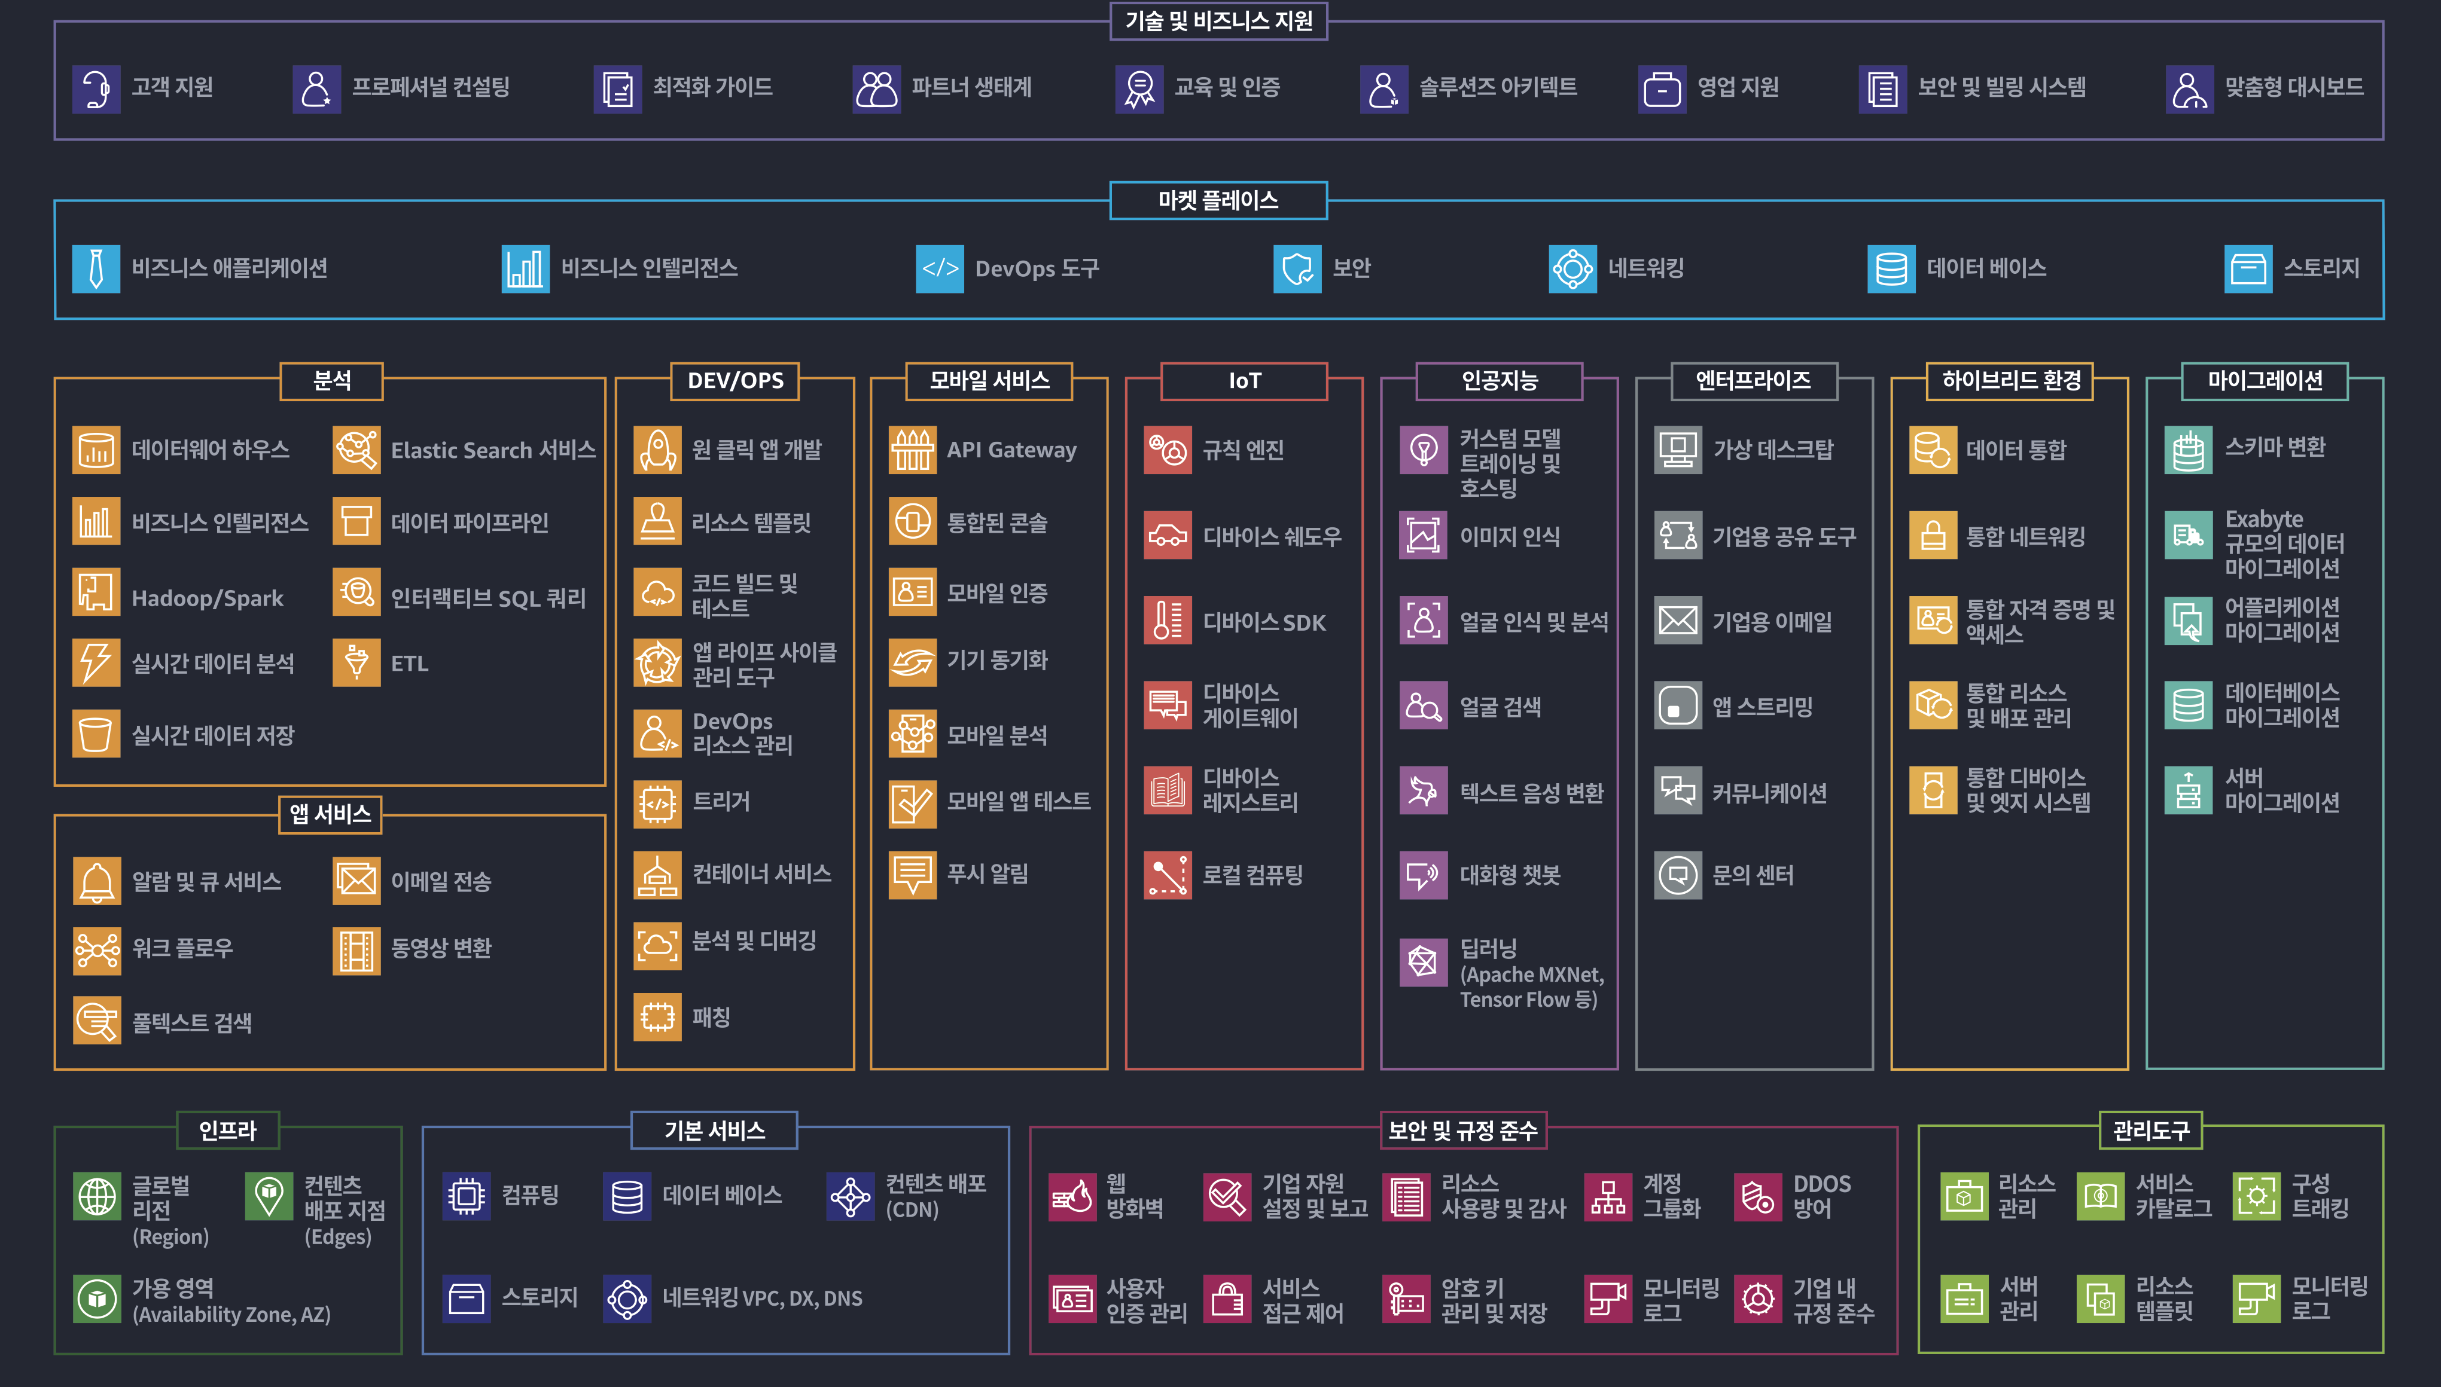
2. AWS를 사용하는 이유
가장 광범위하고 깊이 있는 클라우드 플랫폼
200+
Copyright 2022 © MEGAZONECLOUD CORP. ALL RIGHT RESERVED.

Slide 20
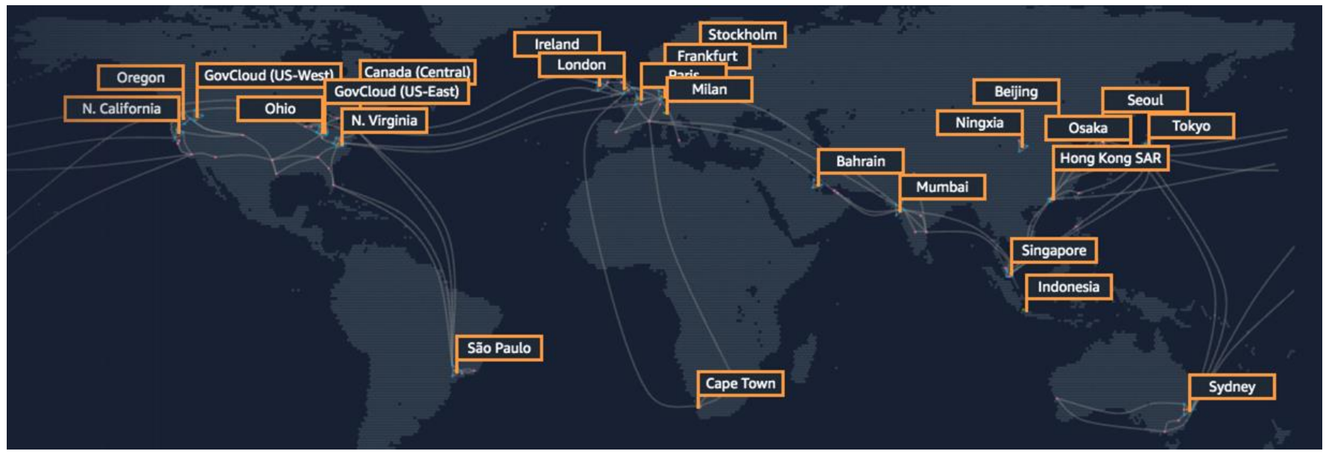
2. AWS를 사용하는 이유
글로벌 인프라
고품질 글로벌 네트워크 성능과 함께 유연하고 안정적이며 확장 가능
AWS 클라우드는 전 세계 30개의 리전 내에 96개의 가용 영역, 410+ PoP (Point of Presence)
앞으로 호주, 캐나다, 이스라엘, 뉴질랜드 및 태국에 5개의 AWS 리전과 15개의 가용 영역 추가
Copyright 2022 © MEGAZONECLOUD CORP. ALL RIGHT RESERVED.

Slide 21



2. AWS를 사용하는 이유
글로벌 인프라
AWS Cloud
Region
AWS 서비스 운영 지역, 최소 2개 이상의 가용 영역으로 구성된 데이터센터 집합
한국(서울)은 2016년에 시작
Availability Zone
Availability Zone
Availability Zone
Availability Zone
VPC
가용 영역 (AZ)
하나 복수의 데이터센터로 구성된 물리적 혹은 완벽히 분리된 독립적 인프라
Data Center간 Network 이중화 구성
가용 영역 간 충분한 이격 거리
한국 [가용 영역: 4 (서울) | Wavelength 영역: 1 (대전)]
Copyright 2022 © MEGAZONECLOUD CORP. ALL RIGHT RESERVED.

Slide 22
2. AWS를 사용하는 이유
Amazon 가격 철학
비용절감 구조
낮은 가격
107
선택
AWS
성장
비즈니스 향상
고객 경험
Price Reduction since 2006
트래픽
Copyright 2022 © MEGAZONECLOUD CORP. ALL RIGHT RESERVED.

Slide 23


















2. AWS를 사용하는 이유
가장 넓고 많은 파트너 생태계
수 만 개의 SI & Consulting 및
ISV 파트너
39개 카테고리 및
7000개 파트너 제품 offering
Copyright 2022 © MEGAZONECLOUD CORP. ALL RIGHT RESERVED.

Slide 24








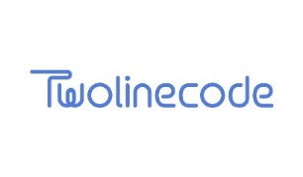














2. AWS를 사용하는 이유
파트너사
그 외 다수..
그 외 다수…
Copyright 2022 © MEGAZONECLOUD CORP. ALL RIGHT RESERVED.

Slide 25

2. AWS를 사용하는 이유
AWS 특징
다른 클라우드 공급자보다 훨씬 더 많은 서비스와 서비스 내 기능 제공
전 세계적으로 수백만 명의 활동 고객과 수만 개의 파트너로 이루어진 규모의 커뮤니티
핵심 인프라는 군사, 국제 은행 및 보안이 매우 중요한 조직의 보안 요구사항 충족
16년 넘게 전 세계 수백만 명의 고객에게 다양한 사용 사례를 지원하는 클라우드 서비스 제공
Copyright 2022 © MEGAZONECLOUD CORP. ALL RIGHT RESERVED.

Slide 26
3. AWS 주요 서비스
Copyright 2022 © MEGAZONECLOUD CORP. ALL RIGHT RESERVED.

Slide 27
3. AWS 주요 서비스
Copyright 2022 © MEGAZONECLOUD CORP. ALL RIGHT RESERVED.

Slide 28



3. AWS 주요 서비스
컴퓨팅 서비스
Amazon Elastic Compute Cloud (Amazon EC2)
Amazon EC2 Auto Scaling
AWS Lambda
가상 서버 서비스
서버 자동 확장/축소
서버리스 컴퓨팅
Copyright 2022 © MEGAZONECLOUD CORP. ALL RIGHT RESERVED.

Slide 29


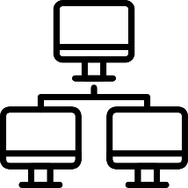

3. AWS 주요 서비스
컴퓨팅 서비스 – Amazon EC2
거의 모든 워크로드에 적합한 컴퓨팅
Virtual Machine
비즈니스에 부합한 다양한 인스턴스 타입 제공 (500여개 이상)
필요할 때 즉각 인스턴스 생성 가능
요구사항에 따라 인스턴스 타입 변경 가능
사용한 만큼 과금
Amazon Elastic Compute Cloud (Amazon EC2)
INTEL, AMD, ARM
Linux, Windows, MacOS
~ 400Gbps
NVIDIA GPU
Copyright 2022 © MEGAZONECLOUD CORP. ALL RIGHT RESERVED.

Slide 30









3. AWS 주요 서비스
컴퓨팅 서비스 – Amazon EC2 패밀리 종류
범용
컴퓨팅/메모리/네트워크 리소스의 균형적 사용
컴퓨팅
최소 성능의 프로세서 성능 대비 저렴한 가격
메모리
메모리 용량이 많이 필요한 애플리케이션용
GPU
그래픽 및 일반 목적의 GPU컴퓨팅 애플리케이션
높은 I/O
SSD 기반 초고속 인스턴스 스토리지
스토리지
높은 디스크 처리량 단위당 최소 가격
버스팅용
성능 순간 확장 가능 인스턴스
Copyright 2022 © MEGAZONECLOUD CORP. ALL RIGHT RESERVED.

Slide 31
3. AWS 주요 서비스
컴퓨팅 서비스 – Amazon EC2 인스턴스 구분
M5ad.4xlarge
-a : AMD EPYC
-g : ARM
-d : NVMe 스토리지
인스턴스 패밀리
용도별 선택
인스턴스 세대
높을수록 최신
최신 => 비용 대비 성능이 우수
인스턴스 사이즈
커질때마다 용량 및 가격 증가
M5ad.4xlarge == M5ad.xlarge x 4
Copyright 2022 © MEGAZONECLOUD CORP. ALL RIGHT RESERVED.

Slide 32
3. AWS 주요 서비스
컴퓨팅 서비스 – Amazon EC2 과금 옵션
On-Demand
Reserved Instance
Savings Plans
Spot
약정없이 쓴 만큼만 갑작스런 트래픽
예측 어려운 신규 서비스
1/3년 약정
(40~72%할인)
특정 리소스, 약정 기간
안정화된 서버 자원
1/3년 약정
(40~72%할인)
시간당 비용 약정
안정화된 서버 자원
유휴자원 활용 방식
(최대 90% 수준)
단기적 수요
(일회성 분석 등)
Copyright 2022 © MEGAZONECLOUD CORP. ALL RIGHT RESERVED.

Slide 33
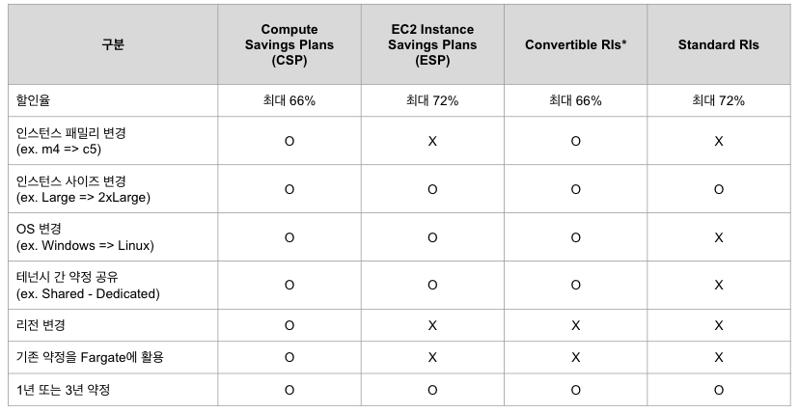
3. AWS 주요 서비스
컴퓨팅 서비스 – Amazon EC2 과금 옵션
Copyright 2022 © MEGAZONECLOUD CORP. ALL RIGHT RESERVED.

Slide 34


3. AWS 주요 서비스
컴퓨팅 서비스 – Auto Scaling
서비스 중단
서버 최대 용량
유휴 자원 발생
신규 제품
런칭
연말 할인
이벤트
Copyright 2022 © MEGAZONECLOUD CORP. ALL RIGHT RESERVED.

Slide 35



3. AWS 주요 서비스
컴퓨팅 서비스 – Auto Scaling
Elastic Load Balancing
. . .
Auto Scaling
서버 자동 확장/축소
Amazon Elastic Compute Cloud (Amazon EC2)
변화하는 수요에 동적으로 대응 가능
Copyright 2022 © MEGAZONECLOUD CORP. ALL RIGHT RESERVED.

Slide 36
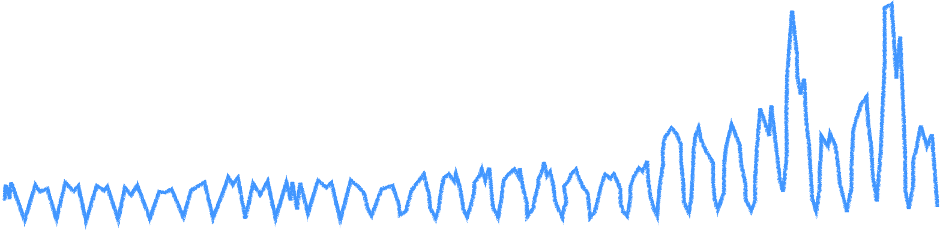
3. AWS 주요 서비스
컴퓨팅 서비스 – Auto Scaling
신규 제품
런칭
연말 할인
이벤트
Copyright 2022 © MEGAZONECLOUD CORP. ALL RIGHT RESERVED.

Slide 37

3. AWS 주요 서비스
컴퓨팅 서비스 – AWS Lambda
서버를 관리하지 않고 코드 단독으로 실행
AWS 서비스와 연동 용이
Java, Go, .NET, Node.js, C#, Python, Ruby 지원
지원하지 않는 언어의 경우 custom runtime 사용
AWS Lambda
서버리스 컴퓨팅
Copyright 2022 © MEGAZONECLOUD CORP. ALL RIGHT RESERVED.

Slide 38
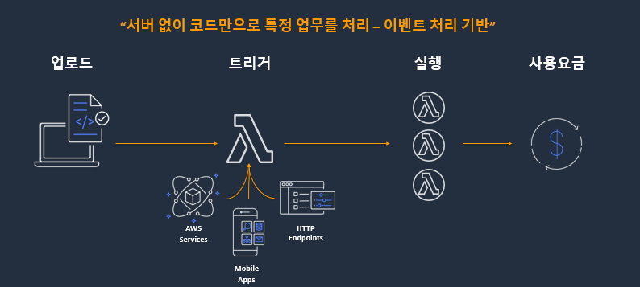
3. AWS 주요 서비스
컴퓨팅 서비스 – AWS Lambda
Copyright 2022 © MEGAZONECLOUD CORP. ALL RIGHT RESERVED.

Slide 39



3. AWS 주요 서비스
네트워크 서비스
Amazon Virtual Private Cloud (Amazon VPC)
Elastic Load Balancing
Security Group
Network ACL
가상 네트워크
트래픽 부하분산
네트워크 접근제어
Copyright 2022 © MEGAZONECLOUD CORP. ALL RIGHT RESERVED.

Slide 40




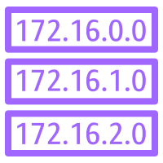
3. AWS 주요 서비스
네트워크 서비스 – VPC
Availability Zone 1
Availability Zone 2
VPC
VPC IP 주소 대역 선정
사용자의 AWS 계정 전용 가상 네트워크
다른 가상 네트워크와 논리적 분리
Subnet
Subnet
AZ
AZ 내 Subnet 생성
Instance
Instance
라우팅 테이블 생성
Security
group
방화벽으로 트래픽 통제
Copyright 2022 © MEGAZONECLOUD CORP. ALL RIGHT RESERVED.

Slide 41





3. AWS 주요 서비스
네트워크 서비스 – ELB
네트워크 트래픽 분산을 통한 애플리케이션 확장성 개선
여러 가용영역 기반 고가용성 제공
트래픽에 따라 자동 조정
트래픽을 받는 대상
EC2 인스턴스, 컨테이너, IP 주소, lambda 함수,
가상 어플라이언스
종류
Application Load Balancer (ALB)
Network Load Balancer (NLB)
Gateway Load Balancer (GWLB)
Elastic Load Balancing
EC2 instance
Copyright 2022 © MEGAZONECLOUD CORP. ALL RIGHT RESERVED.

Slide 42



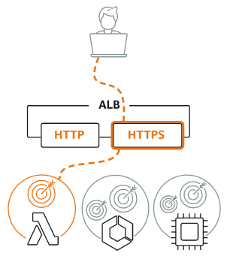
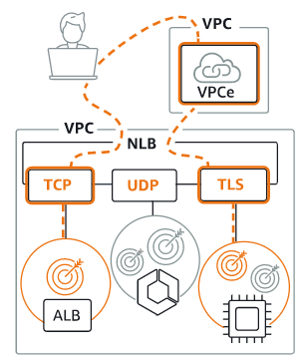
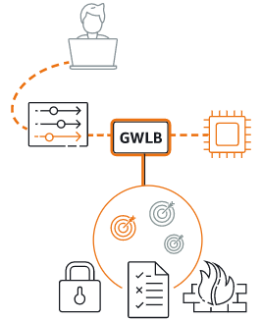
3. AWS 주요 서비스
네트워크 서비스 – ELB
Application Load Balancer
Network Load Balancer
Gateway Load Balancer
Layer 7
HTTP, HTTPS
Supported Targets
EC2
Containers
Lambda
Private IP
Layer 4
TCP, UDP, TLS
Supported Targets
EC2
Containers
Private IP
ALB
Layer 3
IP
Supported Targets
EC2
Private IP
Copyright 2022 © MEGAZONECLOUD CORP. ALL RIGHT RESERVED.

Slide 43
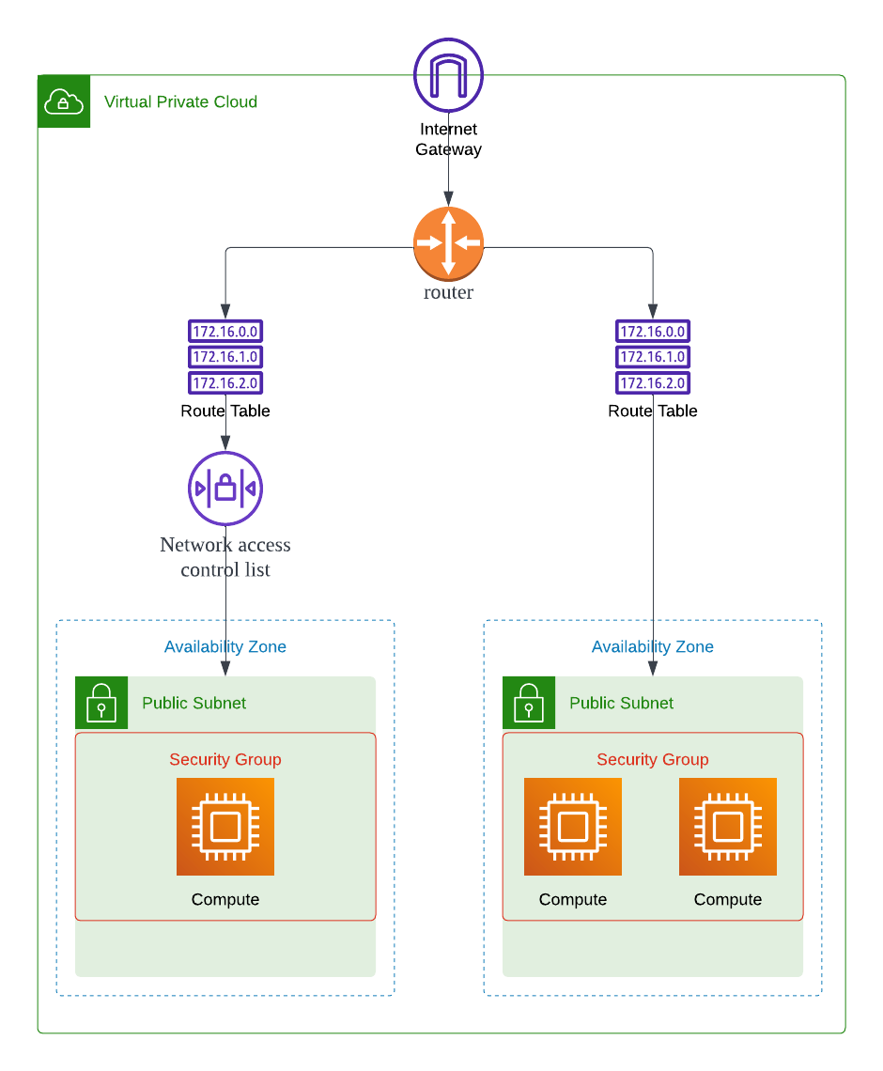
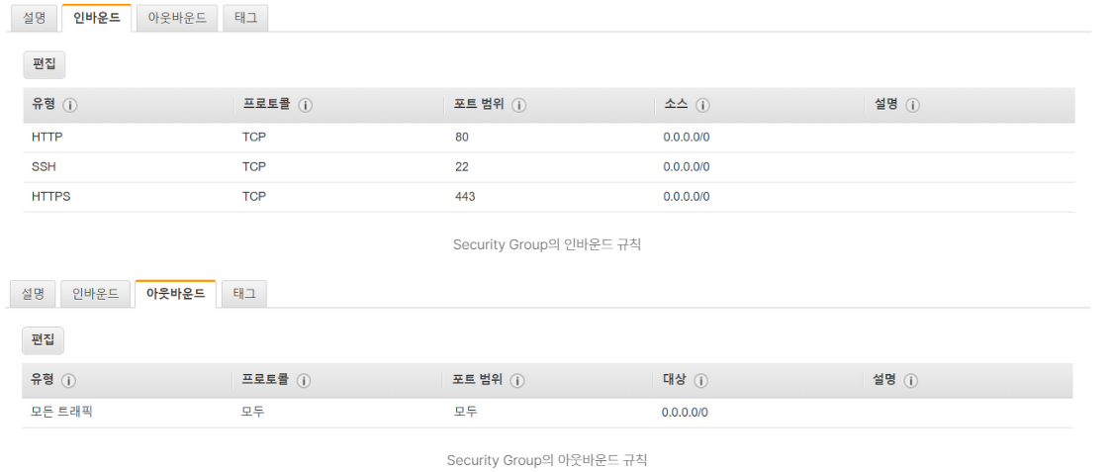
3. AWS 주요 서비스
네트워크 서비스 – Security Group, Network ACL
Copyright 2022 © MEGAZONECLOUD CORP. ALL RIGHT RESERVED.

Slide 44
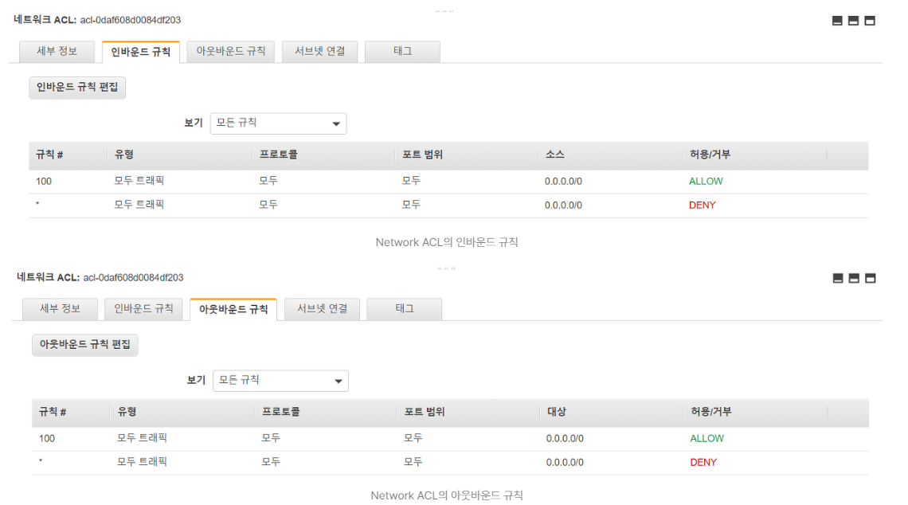
3. AWS 주요 서비스
네트워크 서비스 – Security Group, Network ACL
Copyright 2022 © MEGAZONECLOUD CORP. ALL RIGHT RESERVED.

Slide 45
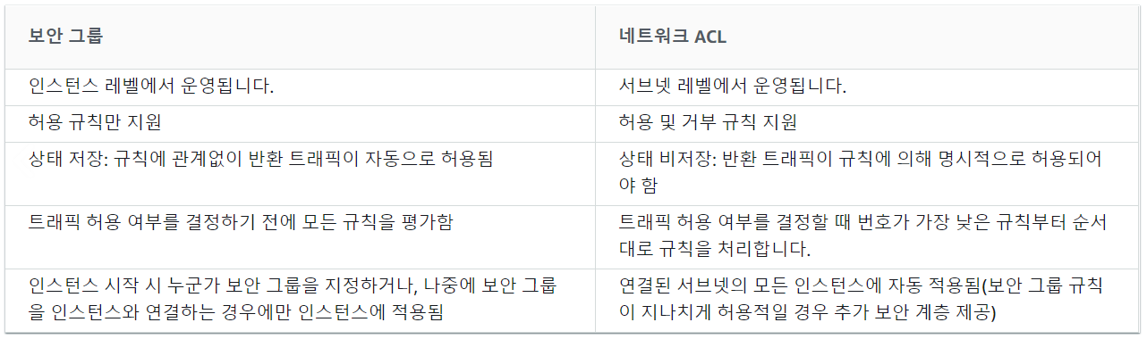
3. AWS 주요 서비스
네트워크 서비스 – Security Group, Network ACL
Copyright 2022 © MEGAZONECLOUD CORP. ALL RIGHT RESERVED.

Slide 46



3. AWS 주요 서비스
스토리지 및 컨텐츠 배포
Amazon Simple Storage Service (Amazon S3)
Amazon Elastic Block Store (Amazon EBS)
Amazon CloudFront
객체 스토리지
블록 스토리지
컨텐츠 전송 네트워크
Copyright 2022 © MEGAZONECLOUD CORP. ALL RIGHT RESERVED.

Slide 47









3. AWS 주요 서비스
스토리지 및 컨텐츠 배포 – S3
객체기반 무제한 파일 저장 스토리지
단일 객체 최대 크기 : 5TB
99.999999999% 객체 내구성 제공하도록 설계
AWS 리전의 최소 3개 가용 영역에 걸쳐 객체 중복 저장
연간 99.99% 가용성
정적 웹 사이트 호스팅 가능
데이터 엑세스 빈도에 따른 스토리지 클래스 존재
Amazon Simple Storage Service (Amazon S3)
객체 스토리지
S3 Standard
S3 Intelligent- Tiering
S3 Standard-IA
S3 One Zone-IA
S3 Glacier Flexible Retrieval
S3 Glacier Deep Archive
S3 Glacier Instant Retrieval
S3 on Outposts
Copyright 2022 © MEGAZONECLOUD CORP. ALL RIGHT RESERVED.

Slide 48
3. AWS 주요 서비스
스토리지 및 컨텐츠 배포 – S3
Amazon S3 – Standard (범용)
짧은 지연 시간 및 높은 처리량 성능
전체 가용 영역에 영향을 미치는 이벤트에 대한 복원력
전송 데이터를 위한 SSL 및 저장 데이터의 암호화 지원
상황에 맞는 비용 효율적 저장 고려 필요
S3 Standard
Amazon S3 – Intelligent-Tiering
비용을 자동으로 절감 (수명주기)
짧은 대기 시간과 높은 처리량 성능 제공
운영 오버헤드, 수명 주기 요금, 검색 요금 및 최소 스토리지 기간이 없음
(22.12 서울 리전 기준)
S3 Intelligent- Tiering
S3 Standard
S3 – IA
Glacier
$25.6
Amazon S3 – Infrequent Access
하나의 가용 영역 전체가 파괴되더라도 데이터 복원력 유지
자주 접근하지 않는 데이터를 저렴하게 보관
자주 조회하는 데이터는 부적합 (조회비용)
$14.13
S3 Standard-IA
$4.6
Amazon S3 – Glacier Flexible Retrieval
백업, 재해 복구, 오프사이트 데이터 스토리지 요구 사항에 적합한 솔루션
가장 저렴한 비용
3가지 데이터 검색 옵션 (신속, 표준, 대량)
1TB per Month
S3 Glacier Flexible Retrieval
Copyright 2022 © MEGAZONECLOUD CORP. ALL RIGHT RESERVED.

Slide 49

3. AWS 주요 서비스
스토리지 및 컨텐츠 배포 – EBS
EC2에 연결하여 사용하는 블록 스토리지
단일 AZ 내 여러 서버에 복제
특점 시점에 대한 볼륨 Snapshot 기능
→ S3 저장되어 복수 AZ에 자동 복제
 | SSD(Solid State Drive) |  |  |  |  |  | 하드 디스크 드라이브(HDD)
볼륨 유형 | 범용 SSD (gp3) | 범용 SSD (gp2) | 범용 SSD (gp2) | 프로비저닝 된 IOPS SSD (io2 Block Express) | 프로비저닝 된 IOPS SSD(io2) | 프로비저닝 된 IOPS SSD(io1) | 처리량 최적화 HDD (st1) | 콜드 HDD (sc1)
간략한 설명 | 다양한 트랜잭션 워크로드 위한 가격과 성능 균형 |  |  | 지연 시간이 짧거나 처리량이 많은 미션 크리티컬 워크로드에 적합 |  |  | 자주 액세스하고 처리량 집약적 워크로드 | 액세스 빈도가 낮은 워크로드
사용 사례 | 부트 볼륨, 짧은 대기 시간의 대화형 앱, 개발 및 테스트 |  |  | 밀리 초 미만의 지연시간 지속적인 IOPS 성능 | I/O 집약적 데이터베이스 지속적인 IOPS 성능 |  | 빅 데이터, 데이터 웨어하우스, 로그 처리 | 일별 스캔 횟수가 적은 콜드 데이터
볼륨 크기 | 1GB – 16TB |  |  | 4GB – 64TB | 4GB – 16TB |  | 125GB – 16TB
볼륨당 최대 처리량 | 1,000MiB/s |  | 250MiB/s | 4,000MiB/s | 1,000MiB/s |  | 500MiB/s | 250MiB/s
Amazon Elastic Block Store (Amazon EBS)
블록 스토리지
Copyright 2022 © MEGAZONECLOUD CORP. ALL RIGHT RESERVED.

Slide 50








3. AWS 주요 서비스
스토리지 및 컨텐츠 배포 – CloudFront
Edge
Location
컨텐츠 (이미지/HTML 등) 캐싱하여 성능 가속
전세계 410+개 PoP: 글로벌 서비스
AWS 서비스 → CloudFront 간 데이터 전송 무료
글로벌 백본 네트워크 확보
DDos 방어 무료 제공 (AWS Shield Standard)
CloudFront
Edge
Location
Copyright 2022 © MEGAZONECLOUD CORP. ALL RIGHT RESERVED.

Slide 51



3. AWS 주요 서비스
데이터베이스
Amazon Relational Database Service (Amazon RDS)
Amazon DynamoDB
Amazon ElastiCache
관리형 관계형 DB
관리형 NoSQL DB
In-memory 캐싱
Copyright 2022 © MEGAZONECLOUD CORP. ALL RIGHT RESERVED.

Slide 52
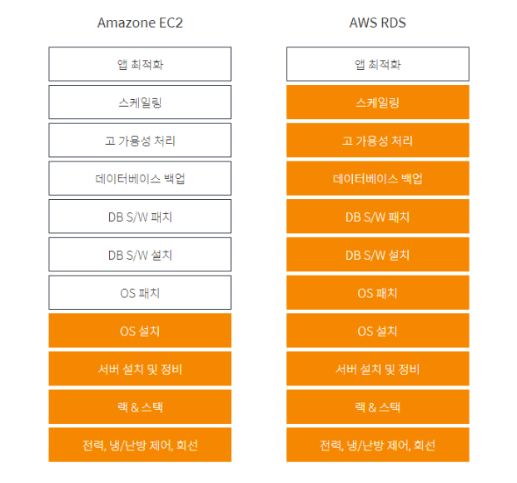
3. AWS 주요 서비스
데이터베이스
DB 인프라를 구성하지 않고 완전 관리형으로 운영 가능
모니터링, 백업, 알람 적용
하드웨어 프로비저닝, 데이터베이스 설정, 패치, 백업 운영 자동화
파라미터 그룹을 통해 DB 설정 값 관리
Copyright 2022 © MEGAZONECLOUD CORP. ALL RIGHT RESERVED.

Slide 53








3. AWS 주요 서비스
데이터베이스 – RDS
다양한 엔진 제공
Multi-AZ
Read Replica
인스턴스 확장
Region
Amazon Relational Database Service (Amazon RDS)
R
AZ #1
AZ #２
M
M
관리형 관계형 DB
M
M
S
R
SQL Server : 16TB (up to)
MySQL, Oracle, MariaDB, PostgreSQL : 64TB (up to)
Aurora : 128TB (up to)
Copyright 2022 © MEGAZONECLOUD CORP. ALL RIGHT RESERVED.

Slide 54

3. AWS 주요 서비스
데이터베이스 – RDS : Amazon Aurora
클라우드에 최적화된 데이터베이스
뛰어난 성능 및 확장성
표준 MySQL보다 5배, 표준 PostgreSQL보다 3배 많은 처리량
자동화된 연속 백업이 항상 활성화
3개의 AZ에 걸쳐 6개의 데이터 복사본
마이그레이션 지원
Amazon Aurora
관리형 관계형 DB
Copyright 2022 © MEGAZONECLOUD CORP. ALL RIGHT RESERVED.

Slide 55

3. AWS 주요 서비스
데이터베이스 – RDS : Amazon DynamoDB
어떤 규모에도 10ms 미만의 성능을 제공
하루 10조개 이상 요청, 초당 2000만개 이상 피크 요청 처리 가능
사실상 무제한 처리량 및 스토리지
서버관리 불필요 (Serverless)
Amazon DynamoDB
관리형 NoSQL DB
Copyright 2022 © MEGAZONECLOUD CORP. ALL RIGHT RESERVED.

Slide 56


3. AWS 주요 서비스
데이터베이스 – RDS : Amazon DynamoDB
1ms 미만의 응답 시간이 필요한 App 지원
완전관리형 인 메모리 캐싱 데이터베이스
다양한 옵션 및 수요에 따라 규모조정 가능
Amazon ElastiCache
In-memory 캐싱
고급 데이터 구조, 복제 및 시점 스냅샷 지원
게이밍, 지리공간 서비스, 캐싱, 세션 스토어 또는 대기열 등
ElastiCache
for Redis
데이터 집약적 앱 위한 간단하고 확장 가능한 캐싱 계층 구축
ElastiCache for Memcached
Copyright 2022 © MEGAZONECLOUD CORP. ALL RIGHT RESERVED.

Slide 57
4. AWS 보안
Copyright 2022 © MEGAZONECLOUD CORP. ALL RIGHT RESERVED.

Slide 58












4. AWS 보안
대표 보안 서비스
AWS Identity and Access
Management (IAM)
AWS Shield
AWS WAF
계정 / 권한 / 역할 관리
DDoS 방어
웹 보안 규칙 허용 / 차단
Permissions
MFA token
AWS Shield
Advanced
Rule
Managed rule
Role
Add-on
Filtering rule
Bot control
Copyright 2022 © MEGAZONECLOUD CORP. ALL RIGHT RESERVED.

Slide 59
4. AWS 보안
대표 보안 서비스 – AWS IAM
AWS 계정에 대한 공유 접근
암호나 액세스 키를 공유하지 않고도 AWS 계정의 리소스를 관리하고 사용, 권한 부여
세분화된 권한
리소스에 따라 여러 사람에게 다양한 권한을 부여
보안 AWS 리소스 접근
EC2 에서 실행되는 애플리케이션의 경우 IAM 기능을 사용하여 자격 증명을 안전하게 제공
MFA
보안 강화를 위해 계정과 개별 사용자에게 2팩터 인증을 추가
Copyright 2022 © MEGAZONECLOUD CORP. ALL RIGHT RESERVED.

Slide 60
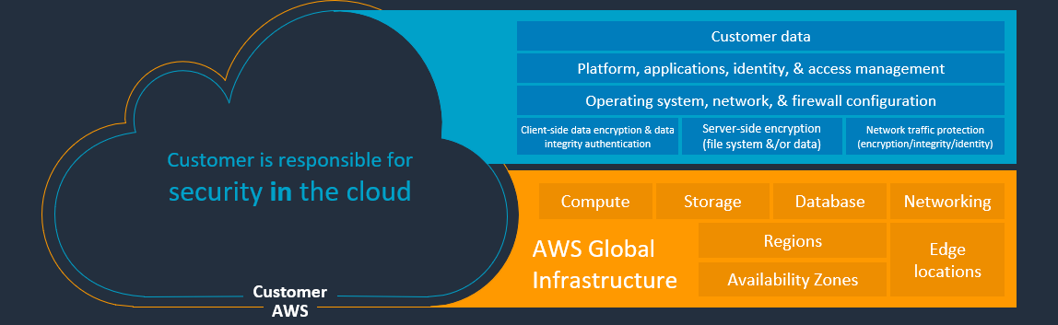
4. AWS 보안
책임 공유 모델
AWS is responsible for security of the cloud
Copyright 2022 © MEGAZONECLOUD CORP. ALL RIGHT RESERVED.

Slide 61
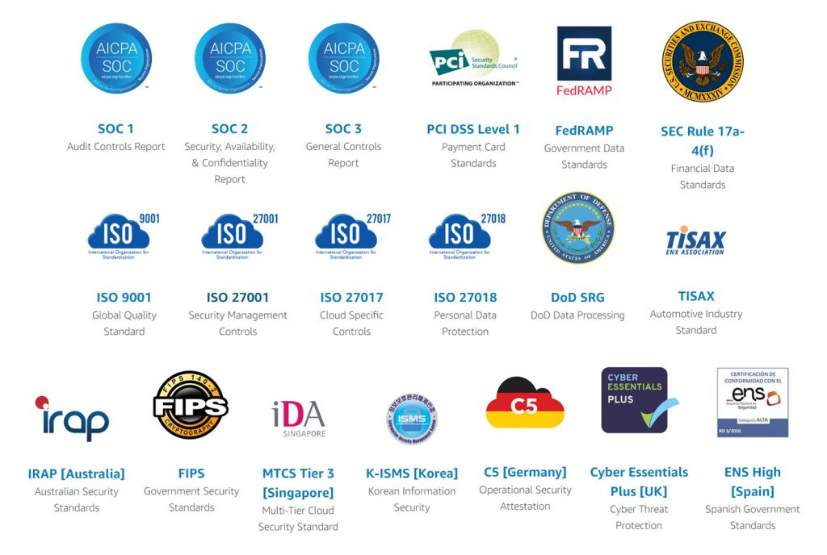

4. AWS 보안
보안 및 컴플라이언스
글로벌 클라우드 업체 중 국내 최초로 한국 정보보호관리체계 인증 (K-ISMS) 획득
Copyright 2022 © MEGAZONECLOUD CORP. ALL RIGHT RESERVED.

Slide 62
5. AWS Support Plan
Copyright 2022 © MEGAZONECLOUD CORP. ALL RIGHT RESERVED.

Slide 63
6. AWS Support Plan
지원 내용 | Basic | Developer | Business | Enterprise
고객 서비스 및 커뮤니티 | 고객 서비스, 설명서, 백서 및 지원 포럼에 연중무휴 24시간 액세스 | 고객 서비스, 설명서, 백서 및 지원 포럼에 연중무휴 24시간 액세스 | 고객 서비스, 설명서, 백서 및 지원 포럼에 연중무휴 24시간 액세스 | 고객 서비스, 설명서, 백서 및 지원 포럼에 연중무휴 24시간 액세스
지원 영역 | · Account and Billing | · Account and Billing · Technical Support | · Account and Billing · Technical Support | · Account and Billing · Technical Support · 전담 기술 지원 담당자 및 컨시어지
기술 지원 |  | 현지 업무 시간 내 지원 어소시에이트에게 이메일로 액세스 | 연중무휴 24시간 지원 엔지니어에게 이메일, 채팅 및 전화로 액세스 | 연중무휴 24시간 지원 엔지니어에게 이메일, 채팅 및 전화로 액세스
사례 심각도/ 응답 시간 |  | 일반 지침: < 24시간 (현지 업무 시간 기준) 시스템 손상: < 12시간 (현지 업무 시간 기준) | 일반 지침: < 24시간 시스템 손상: < 12시간 프로덕션 시스템 손상: < 4시간 프로덕션 시스템 중단: < 1시간 | 일반 지침: < 24시간 시스템 손상: < 12시간 프로덕션 시스템 손상: < 4시간 프로덕션 시스템 중단: < 1시간 비즈니스 크리티컬 시스템 중단: < 15분
요금 | 무료 | 유료 | 유료 | 유료
Copyright 2022 © MEGAZONECLOUD CORP. ALL RIGHT RESERVED.

Slide 64
6. MEGAZONECLOUD
Copyright 2022 © MEGAZONECLOUD CORP. ALL RIGHT RESERVED.

Slide 65
6. MEGAZONECLOUD 소개
메가존클라우드 및 관계사
MEGAZONE은 지속적으로 성장 중!
2020년 전체 매출액은 약 5,400억 원으로 최근 5년간 연평균 59% 이상 성장하였으며, 2021년 예상 매출액은 약 8,200억 원, 전체 계열사 수는 약 25개사, 임직원 수는 현재 약 1,600명
(단위: 억원)
1. 2020년 전체 매출액 약 5,400억원 2. 2021년 예상 매출액 약 8,200억원
3. 최근 5년간 연평균 매출성장률 약 59% (5년간 매출액 10배 이상 성장)
4. 해외지사 6개
5. 전체 계열사 약 25개사
6. 2020년 현재 전체 임직원 약 1,600명
Copyright 2022 © MEGAZONECLOUD CORP. ALL RIGHT RESERVED.

Slide 66
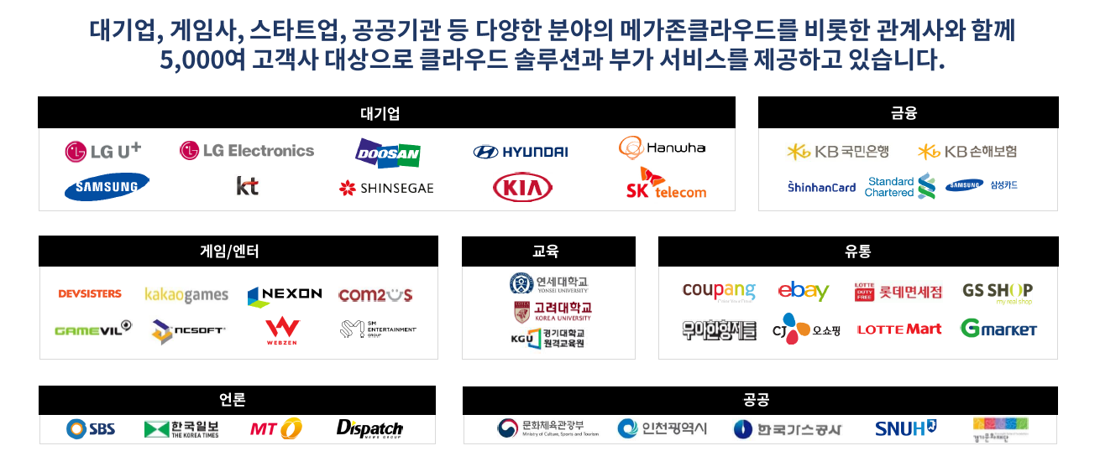
6. MEGAZONECLOUD
변화하는 IT 트렌드에 맞춘 비즈니스 전략으로 대응
Copyright 2022 © MEGAZONECLOUD CORP. ALL RIGHT RESERVED.

Slide 67
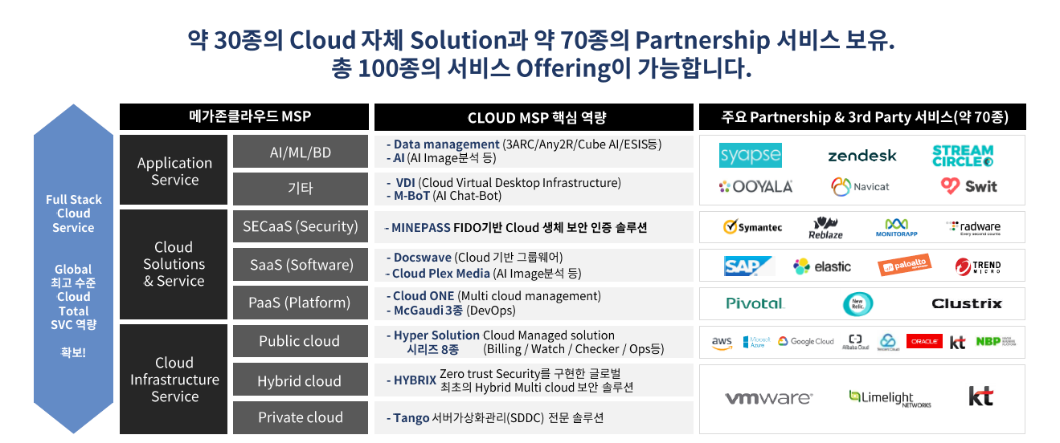
6. MEGAZONECLOUD
변화하는 IT 트렌드에 맞춘 비즈니스 전략으로 대응
Copyright 2022 © MEGAZONECLOUD CORP. ALL RIGHT RESERVED.

Slide 68
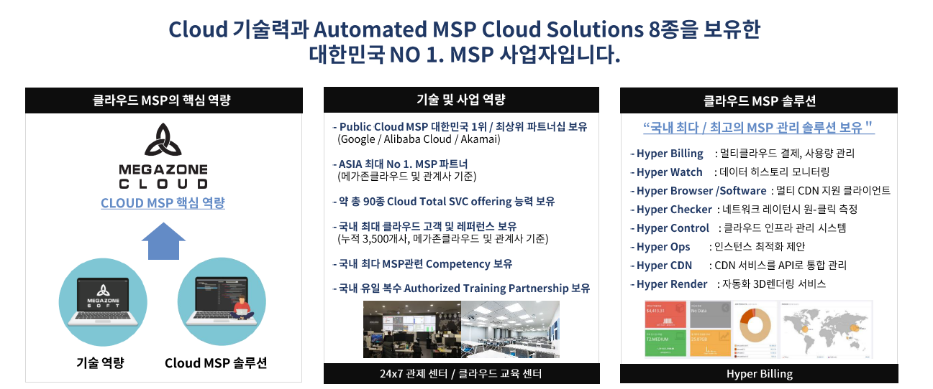
6. MEGAZONECLOUD
메가존클라우드 MSP 핵심 역량
Copyright 2022 © MEGAZONECLOUD CORP. ALL RIGHT RESERVED.

Slide 69
Q&A
Copyright 2022 © MEGAZONECLOUD CORP. ALL RIGHT RESERVED.

Slide 70
Thank you
Copyright 2022 © MEGAZONECLOUD CORP. ALL RIGHT RESERVED.

